Slide 1
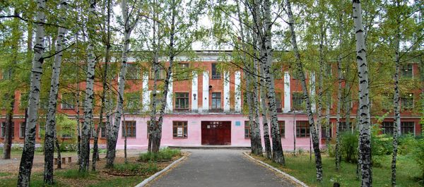
Предмет «Основы проектирования» как средство развития проектно-исследовательских умений обучающихся
МБОУ «Средняя общеобразовательная школа №8»
г. Краснокамска

Slide 2
Метод проектов – один из способов реализации ФГОС
Метод проектов не является принципиально новым в педагогической практике, но вместе с тем его сегодня относят к педагогическим технологиям ХХI века как предусматривающий умение адаптироваться в стремительно изменяющемся мире.

Slide 3
Проектно-исследовательская деятельность как путь реализации компетентностного подхода к преподаванию
Личностно-ориентированное образование.
Обучающийся – субъект.
Совместно с педагогом обучающийся участвует в полноценной образовательной деятельности, т.е. целеполагает, планирует, подготавливает и осуществляет учебные действия, анализирует полученные результаты.
Решаются как учебная, практически значимая, так и личностная задачи.

Slide 4
Учебники сегодня
Авторы современных учебников всё чаще предлагают обучающимся задания и упражнения в формате учебных проектов с элементами исследования с опорой на библиотечные фонды и интернет-ресурсы

Slide 5
Трудности в учебной деятельности
Не все пятиклассники готовы проявлять инициативу в выполнении проектных заданий, которые порой заводят их в тупик

Slide 6
Формулировки заданий, требующие предварительной теоретической подготовки:

Slide 7
Введение предмета «Основы проектирования» в 5 классе
Цель создания
программы:
Дать теоретические знания об основах исследовательской и проектной деятельности

Slide 8
Введение предмета «Основы проектирования» в 6 классе
Цель создания
программы:
Научить создавать проекты различной направленности (учебный, социальный)

Slide 9
Структура программмы:
Программа учебного курса «Основы проектирования» содержит три раздела:
Целевой раздел:
Пояснительная записка.
Планируемые результаты освоения учащимися основных требований программы учебного курса.
Система оценки достижения планируемых результатов освоения программы учебного курса.
Содержательный:
Общие положения.
Программа развития универсальных учебных действий, включающая формирование компетенций учащихся в области использования информационно-коммуникационных технологий, учебно-исследовательской и проектной деятельности.
Организационный:
Тематический план учебного курса.
Перечень необходимого оборудования.
Литература.

Slide 10
Описание программы:
Овладение учащимися универсальными учебными действиями происходит в контексте разных учебных предметов, в том числе и учебного курса «Основы проектирования», в котором особое внимание уделяется основам учебно-исследовательской деятельности в 5 классе и основам проектной деятельности в 6 классе.
Предполагается, что первый уровень проектно-исследовательской деятельности осваивается учащимися в начальной школе, второй уровень – в 5 – 6 классах, третий уровень – в 7 – 9 классах.
Знания, умения и навыки, полученные учащимися в результате освоения программы учебного курса «Основы проектирования», в дальнейшем применяются и в рамках остальных учебных предметов естественно-научного и гуманитарного циклов в 7 – 11 классах.

Slide 11
Краткое содержание программы:
Акцент на исследовательской и проектной деятельности учащихся в рамках разработанного курса сделан не случайно: именно такие виды деятельности способствуют формированию умения работать как индивидуально, так и в творческих группах. Учащиеся не только способны самостоятельно ориентироваться в бесконечном потоке информации, но и применять её в практических целях. А создание и реализация собственных исследовательских работ и проектов способствует формированию своей точки зрения на выбранную проблему, а значит и личностному росту учащихся, что немаловажно для их дальнейшей социализации.

Slide 12
Планируемые результаты освоения учащимися программы учебного курса «Основы проектирования».
Планируемые результаты освоения учащимися программы учебного курса «Основы проектирования» предполагают формирование компетенций:

Slide 13
Ценностно-смысловая компетентность
• Сформированность положительной мотивации к обучению.
• Осознание своей роли и предназначения.
• Умение выбирать целевые и смысловые установки для действий и поступков, принимать решения

Slide 14
Общекультурная компетентность
• Осведомленность ученика в вопросах познания.
• Владение эффективными способами организации своего учебного времени.
• Уровень воспитанности учащихся.
• Овладение познанием и опытом деятельности.

Slide 15
Информационная компетентность
• Умение самостоятельно добывать, анализировать и отбирать информацию, сохранять и передавать её.
• Умение создавать мультимедийную продукцию (компьютерную презентацию).

Slide 16
Коммуникативная компетентность
• Эмоциональная отзывчивость, эмпатия, толерантность.
• Владение конкретными навыками, поведенческими реакциями, умением решать конфликтные ситуации.
• Сформированность навыков работы в группе, выполнение различных социальных ролей в коллективе. Готовность к сотрудничеству с другими людьми.
• Умение представить себя.

Slide 17
Компетентность личностного самосовершенствования
Умение взаимодействовать в коллективе и находить конструктивные решения.
Сформированность психологической грамотности, культуры мышления и поведения.
Степень комфортности школьника в образовательной среде.
Развитие новых способностей.
Личная удовлетворённость в результатах своего труда.

Slide 18
Учебно-познавательная компетентность
• Знания и умения целеполагания, планирования, анализа, рефлексии, самооценки.
• Овладение навыками продуктивной деятельности.

Slide 19
Оценивание результатов деятельности обучающихся
От 0 до 8 баллов:
Постановка проблемы;
Постановка цели и создание стратегии действий;
Планирование (алгоритм действий);
Прогнозирование результата действий;
Оценка полученного продукта;
Работа с информацией;
Формулировка выводов;
Письменный вариант работы;
Устная презентация;
Работа в команде;
Оценка продвижения в проекте.

Slide 20
Критерии оценки мультимедийных проектов
1.
Критерии оценки презентации (5 баллов):
Объем презентации (не менее 5 слайдов)
Наличие разнообразного наглядного материала (фото, рисунки, картинки, карты, таблицы, диаграммы)
Техническая грамотность выполнения презентации (формат, объем текста не более 40 слов, шрифт)
Уместность использования анимации (звуков, эффектов, музыки)
Эстетичный вид презентации (цвет, соразмерность картинок, шрифтов)
2.
Критерии оценки содержания проекта (5 баллов):
Соответствие между темой и содержанием
Актуальность, новизна
Информативная насыщенность проекта
Наличие оригинальных находок, собственных суждений
Логичное изложение материала
3.
Критерии оценки защиты проекта (5 баллов):
Точное следование регламенту (2-3 мин.)
Языковая правильность речи (грамматическая, лексическая, фонетическая)
Степень владения материалом (свободное – без опоры, несвободное – с опорой)
Умение привлечь внимание аудитории (вступление, концовка)
Самостоятельное управление слайдами презентации
Итого:
13-15 баллов – “5”
10-12 баллов – “4”
7-9 баллов – “3”

Slide 21
Самооценка и оценка одноклассников
- Самостоятельность работы над проектом. - Актуальность и значимость темы. - Полнота раскрытия темы. . - Оригинальность решения проблемы.
-Артистизм и выразительность выступления. -Раскрытие содержания проекта на презентации. -Использование средств наглядности, технических средств.

Slide 22
Необходимый инструментарий:
Рабочая тетрадь.
Дневник проектной деятельности.
Рабочий лист на каждое занятие.
Лист оценки и самооценки.
Рефлексивный лист.

Slide 23
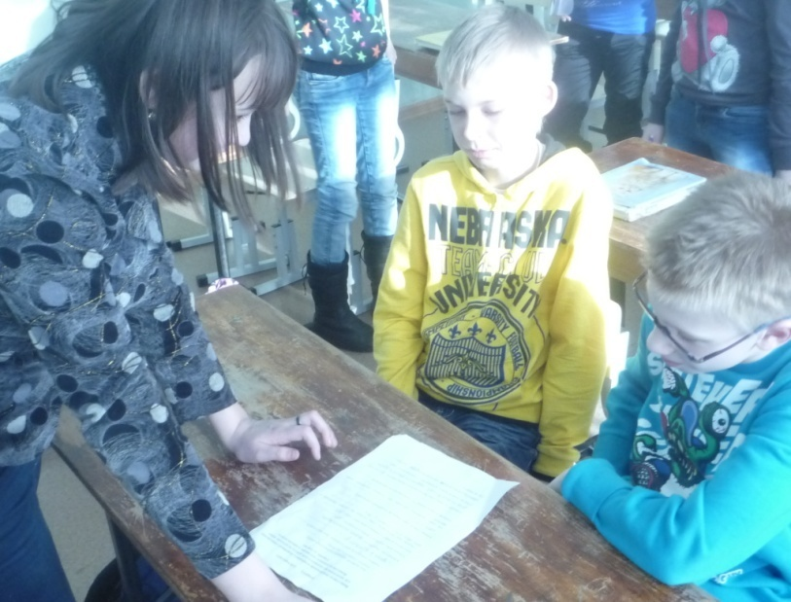
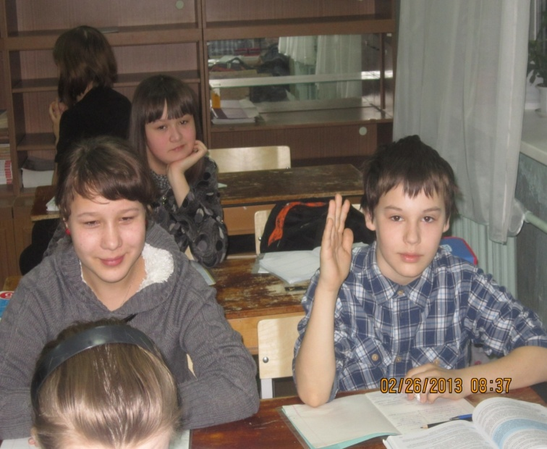
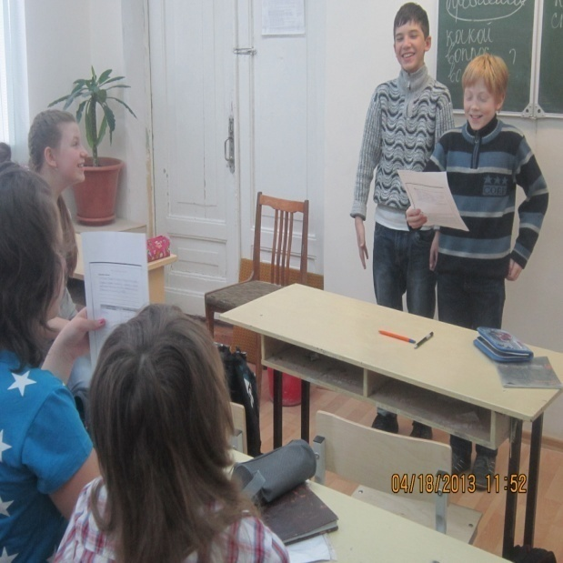
Промежуточные результаты
ЛИЧНОСТНО-КОММУНИКАТИВНЫЕ:
Повышение мотивации обучающихся к учебной деятельности.
Повышение уверенности в себе при публичной речи.
Умение взаимодействовать со сверстниками внутри команды.

Slide 24
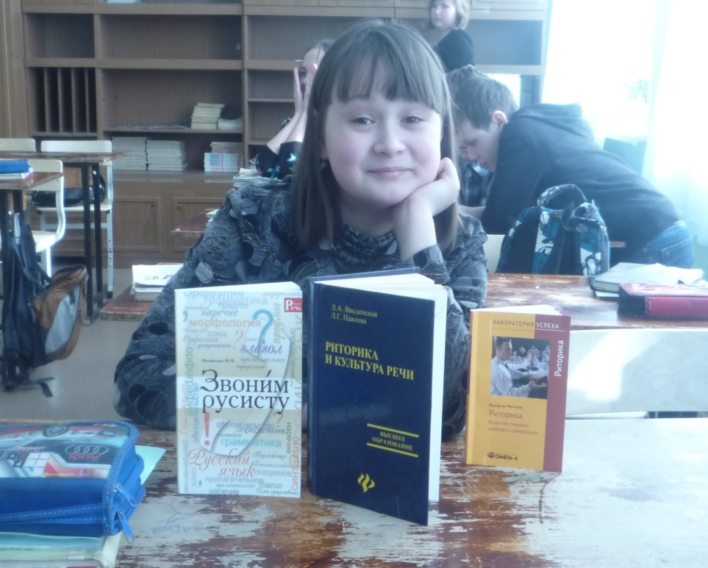
Промежуточные результаты
Повышение самостоятельности в использовании книжных источников и библиотечного фонда.

Slide 25
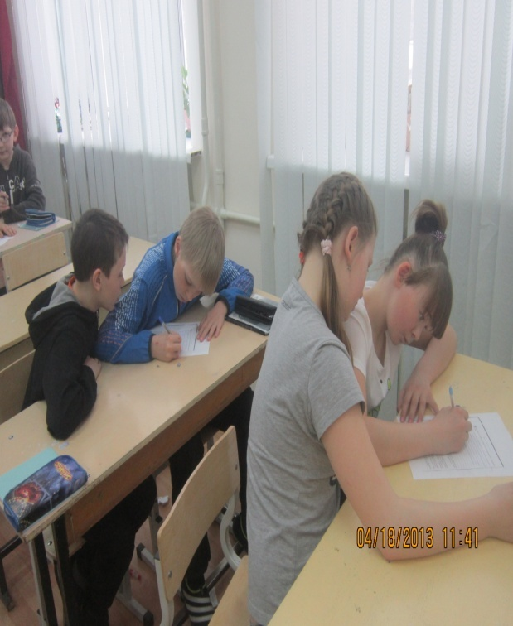
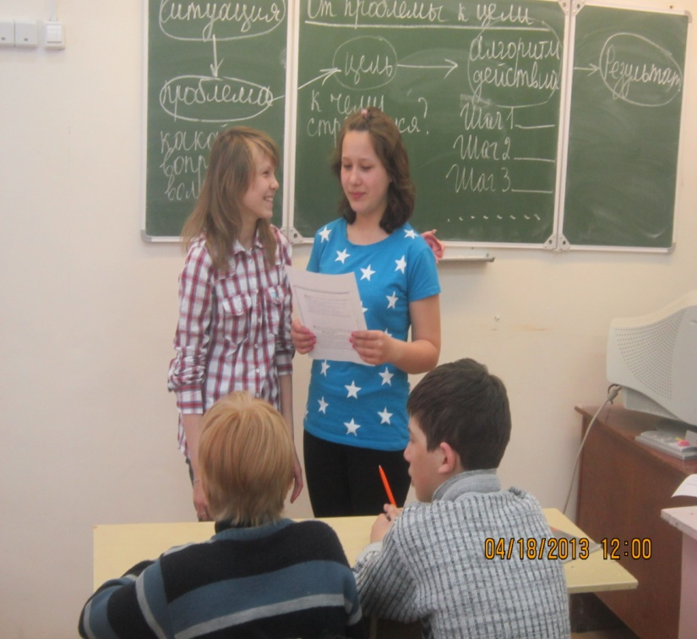
Промежуточные результаты
Ценностно-смысловая компетентность:
Более уверенная и самостоятельная формулировка цели;
Выраженный интерес к построению алгоритма действий и результату самостоятельной деятельности.

Slide 26
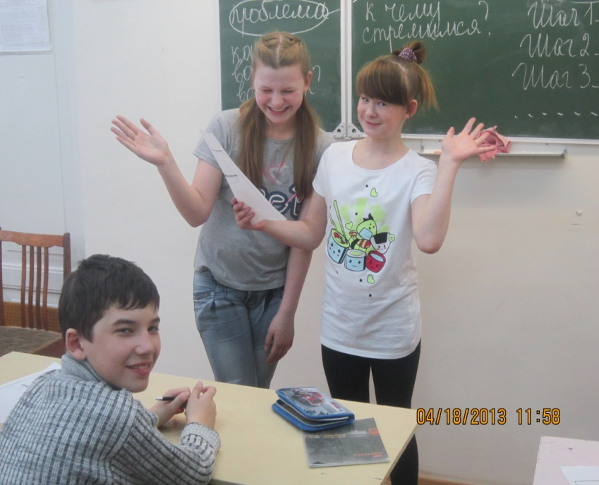
Промежуточные результаты
ПОЗНАВАТЕЛЬНЫЕ:
Сложилось общее представление об этапах исследовательской и проектной работы у пятиклассников.

Slide 27
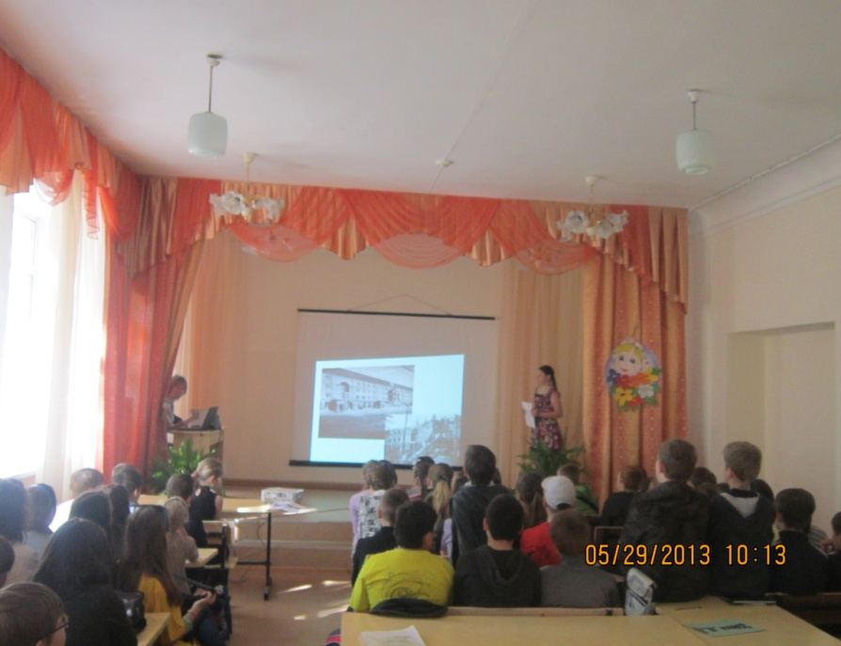
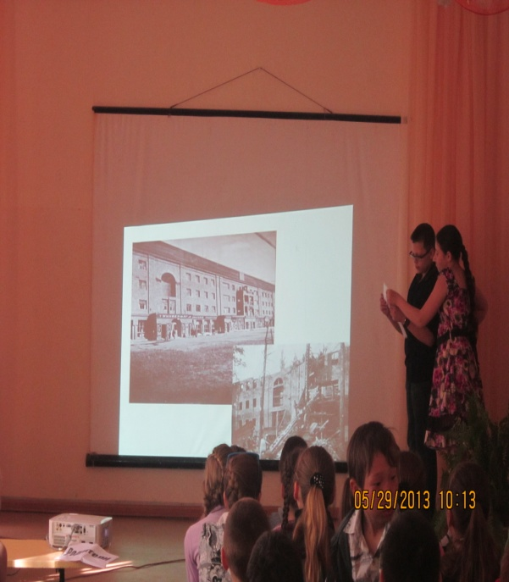
Промежуточные результаты
ПОЗНАВАТЕЛЬНЫЕ:
Шестиклассники создают учебные минипроекты,
Повышается интерес к краеведению, истории, литературе, русскому языку.

Slide 28
Перечень оборудования:
Компьютер для учителя.
Ноутбуки для учащихся.
Зарядное устройство для ноутбуков.
Интерактивная доска.

Slide 29
Промежуточные результаты
ПРИМЕРНЫЕ УПРАЖНЕНИЯ, созданные детьми
к учебному курсу «Основы проектирования»
Тема: СИТУАЦИЯ И ПРОБЛЕМА.
№1. Вспомните эпизод из сказки «Царевна-лягушка», в котором Иван-царевич сжигает лягушачью кожу. Могли ли события сказки развернуться иначе, если бы он этого не сделал? Опишите желаемую для героя ситуацию и ситуацию реальную. Какая проблема возникает?
№2. Прочитайте эпизод о признании Алёши в сказке А. Погорельского «Чёрная курица, или Подземные жители». Могли ли события сказки развернуться иначе, если бы герой не сознался? Опишите желаемую для героя ситуацию и ситуацию реальную. Какая проблема возникает?
№3. Прочитайте финал рассказа И.С.Тургенева «Муму». Могли ли события рассказа развернуться иначе, если бы герой не расстался с любимой собачкой?? Опишите желаемую для героя ситуацию и ситуацию реальную. Какая проблема возникает?

Slide 30
Промежуточные результаты
Тема: ОТ ПРОБЛЕМЫ К ЦЕЛИ.
№1. Возьмите на себя роль одного из действующих лиц сказки «Буратино». В роли Буратино, кота Базилио и лисы Алисы или папы Карло проделайте все шаги от определения желаемой ситуации до определения способа достижения цели.
№2. Представьте, что у вас есть намерение сделать так (выберите 1 вариант):
Чтобы вашим гостям было нескучно у вас;
Чтобы вам было удобно делать домашнее задание в своей комнате;
Чтобы вы с братом / сестрой не ссорились из-за компьютера (он нужен обоим);
Чтобы ваши одноклассники дружили.

Slide 31
Промежуточные результаты
Тема: ОТ ПРОБЛЕМЫ К ЦЕЛИ.
№1. Возьмите на себя роль одного из действующих лиц сказки «Буратино». В роли Буратино, кота Базилио и лисы Алисы или папы Карло проделайте все шаги от определения желаемой ситуации до определения способа достижения цели.
№2. Представьте, что у вас есть намерение сделать так (выберите 1 вариант):
Чтобы вашим гостям было нескучно у вас;
Чтобы вам было удобно делать домашнее задание в своей комнате;
Чтобы вы с братом / сестрой не ссорились из-за компьютера (он нужен обоим);
Чтобы ваши одноклассники дружили.

Slide 32
Промежуточные результаты
Тема: ПЛАНИРОВАНИЕ ДЕЯТЕЛЬНОСТИ.
Представьте, что у всех одна цель: приготовить чашку английского чая (это чёрный чай с молоком или лимоном). Обсудите в группе, какие задачи мы должны решить для достижения цели, и представьте результаты обсуждения классу. Разбейте каждую задачу на пошаговые действия (шаги).
Тема: РЕСУРСЫ.
Для того чтобы осуществить свои планы, нужно понять, какие ресурсы (материальное оборудование, люди) могут нам понадобиться. Сейчас мы устроим соревнование между группами. Ваша задача – перечислить все ресурсы, необходимые для приготовления чашки английского чая. Победит та группа, чей список окажется самым полным. Прежде чем работать в группе, постарайтесь перечислить ресурсы самостоятельно.

Slide 33
Промежуточные результаты
Тема: РАБОТА СО СПРАВОЧНОЙ ЛИТЕРАТУРОЙ.
Прочитайте миф о сотворении Земли (из славянской мифологии). Какая информация вам знакома, а какую следует изучить дополнительно? Какие книжные источники вам для этого требуются? Составьте перечень необходимой литературы. Какую информацию она вам даёт? В каком каталоге были представлены выбранные вами источники?

Slide 34
В доработке
Методические рекомендации для педагогов по курсу «Основы проектирования».
Система оценивания результатов деятельности обучающихся.

Slide 35
ЛИТЕРАТУРА:
Голуб Г.Б., Перелыгина Е.А., Чуракова О.В. Дневник проектной деятельности. 5 – 7 класс / Под ред. Е.Я.Когана. – 2-е изд. – Самара: «Учебная литература», 2008.
Голуб Г.Б., Перелыгина Е.А., Чуракова О.В. Основы проектной деятельности: Коммуникативный практикум: Рабочая тетрадь для 5 – 9 класса / Под ред. Е.Я.Когана. – Самара: «Учебная литература», 2006.
Голуб Г.Б., Перелыгина Е.А., Чуракова О.В. Основы проектной деятельности. Рабочая тетрадь: 5 – 7 класс. Под ред. Е.Я.Когана. – М., 2011.
Подругина И.А. Проектная деятельность старшеклассников на уроках литературы: пособие для учителей общеобразоват. организаций. – М.: «Просвещение», 2013.
Щербакова С.Г. Организация проектной деятельности в образовательном учреждении. – Волгоград: «Корифей», 2007.

